Slide 1

Тема «Работа с запросами подростков: примеры, методы и приемы»
Воронкова Виктория Николаевна
начальник Региональной консультационно-кризисной службы

Slide 2

«Работа с запросами подростков: примеры, методы и приемы»

Slide 3
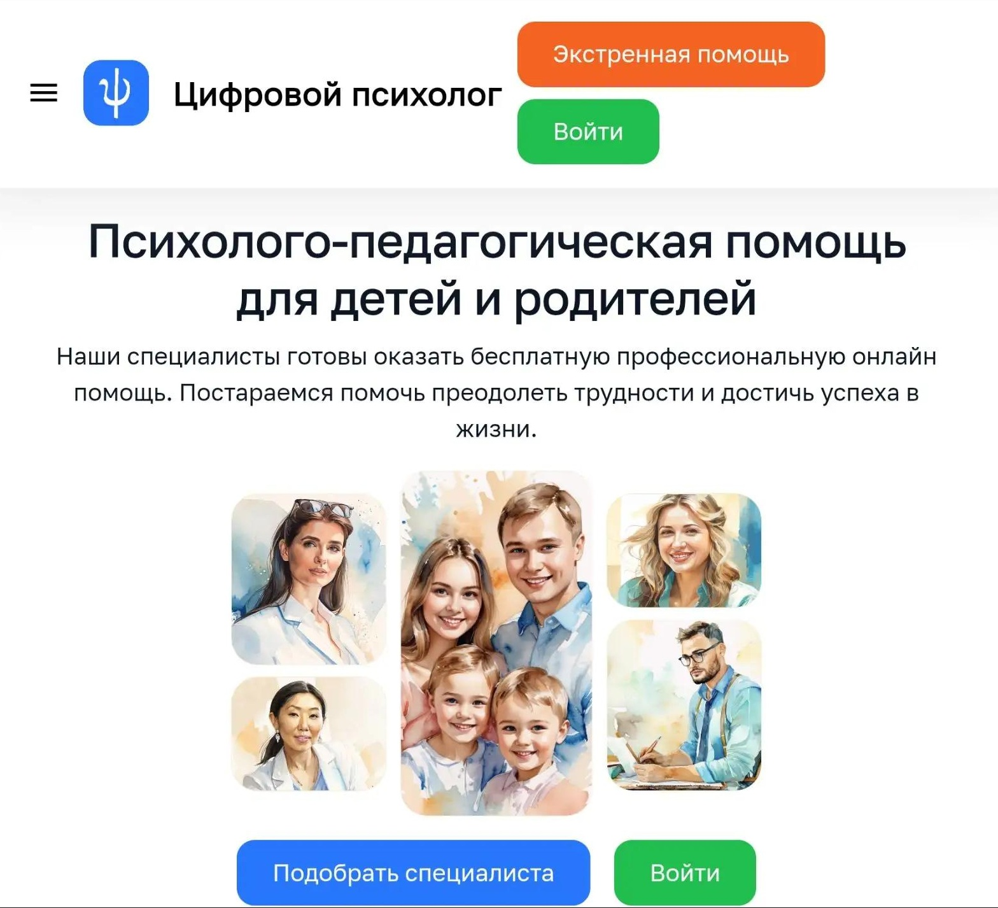


«Работа с запросами подростков: примеры, методы и приемы»
https://mgppu.ru/about/hotline
https://psy.gosuslugi.ru

Slide 4

«Работа с запросами подростков: примеры, методы и приемы»
ОСОБЕННОСТИ РАБОТЫ С ПОДРОСТКАМИ
Возрастная специфика
Отношения консультант — клиент
Воздержаться от морализаторства
Привлечение родителей

Slide 5

«Работа с запросами подростков: примеры, методы и приемы»
История спасения ребенка.
Девочка:10 лет
Обратилась за помощью в анонимный чат «Центра психолого-педагогической реабилитации, коррекции и образования «Ариадна».
Случай отработан сотрудниками
Региональной консультационно-кризисной службы.

Slide 6

Комплексная безопасность и психологическое благополучие в образовательной среде.

